Slide 1

Český jazyk
Vzor píseň
Mgr. Renáta Slámová
ZŠ Jenišovice
VY_32_INOVACE_232

Slide 2
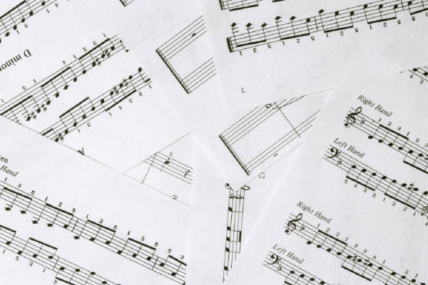
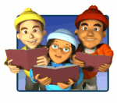
vzor píseň
jednotné číslo
1.p. píseň
2.p. písně
3.p. písni
4.p. píseň
5.p. píseň!
6.p. (o) písni
7.p. písní
množné číslo
1.p. písně
2.p. písní
3.p. písním
4.p. písně
5.p. písně!
6.p. (o) písních
7.p. písněmi

Slide 3
Vzor PÍSEŇ
-měkký vzor
-při skloňování podle vzoru píseň
-končí podstatná jména na samohlásku
-ve 2.pádě čísla jednotného e / ě
- všechna i,í v koncovkách jsou měkká

Slide 4

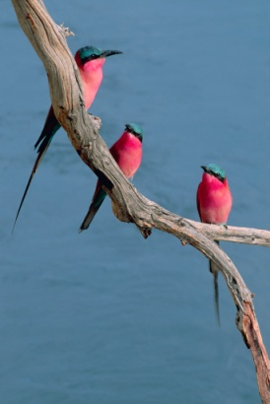
Podtrhej slova podle vzoru píseň:
Chyba postel chvíle větev rokle broskev
Tráva houba pánev hora zem lahev
Věž žádost koroptev kapsa jedle ředkev
Jabloň zem mrkev věc dcera matka

Slide 5
Hledej slova , která mají vzor píseň:
m
r
k
e
v
j
a
b
l
o
ň
v
ě
t
e
v
p
á
n
e
v

Slide 6
Řešení:
Podtrhej slova podle vzoru píseň:
Chyba postel chvíle větev rokle broskev
Tráva houba pánev hora zem lahev
Věž žádost koroptev kapsa jedle ředkev
Jabloň zem mrkev věc dcera matka

Slide 7
řešení:
Hledej slova , která mají vzor píseň:
m
r
k
e
v
j
a
b
l
o
ň
mrkev
jabloň
v
ě
t
e
v
p
á
n
e
v
větev
pánev

